Slide 1
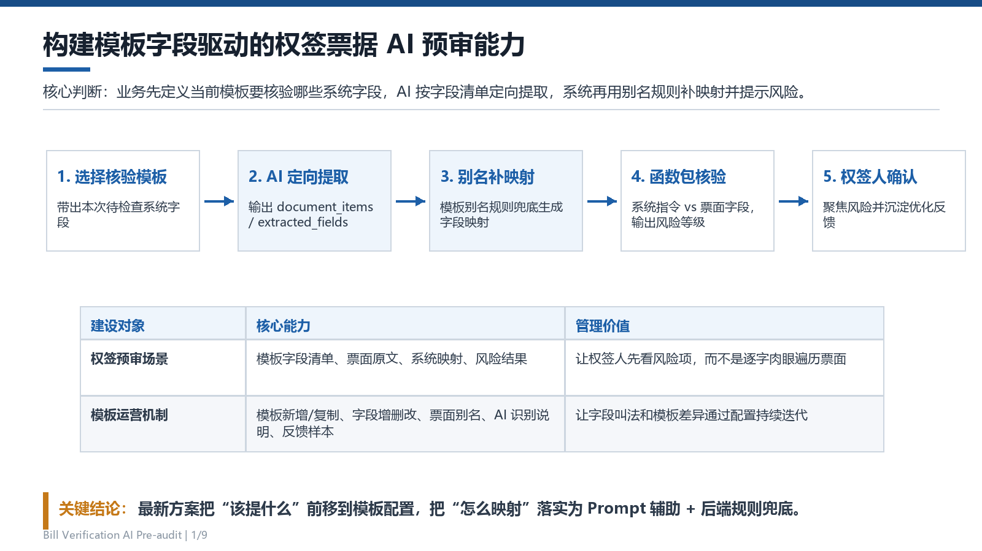
权签票据一致性 AI 预审 - 第 1 页

Slide 2
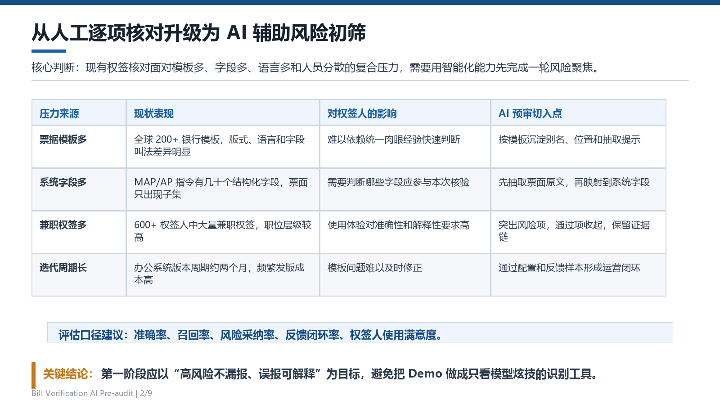
权签票据一致性 AI 预审 - 第 2 页

Slide 3
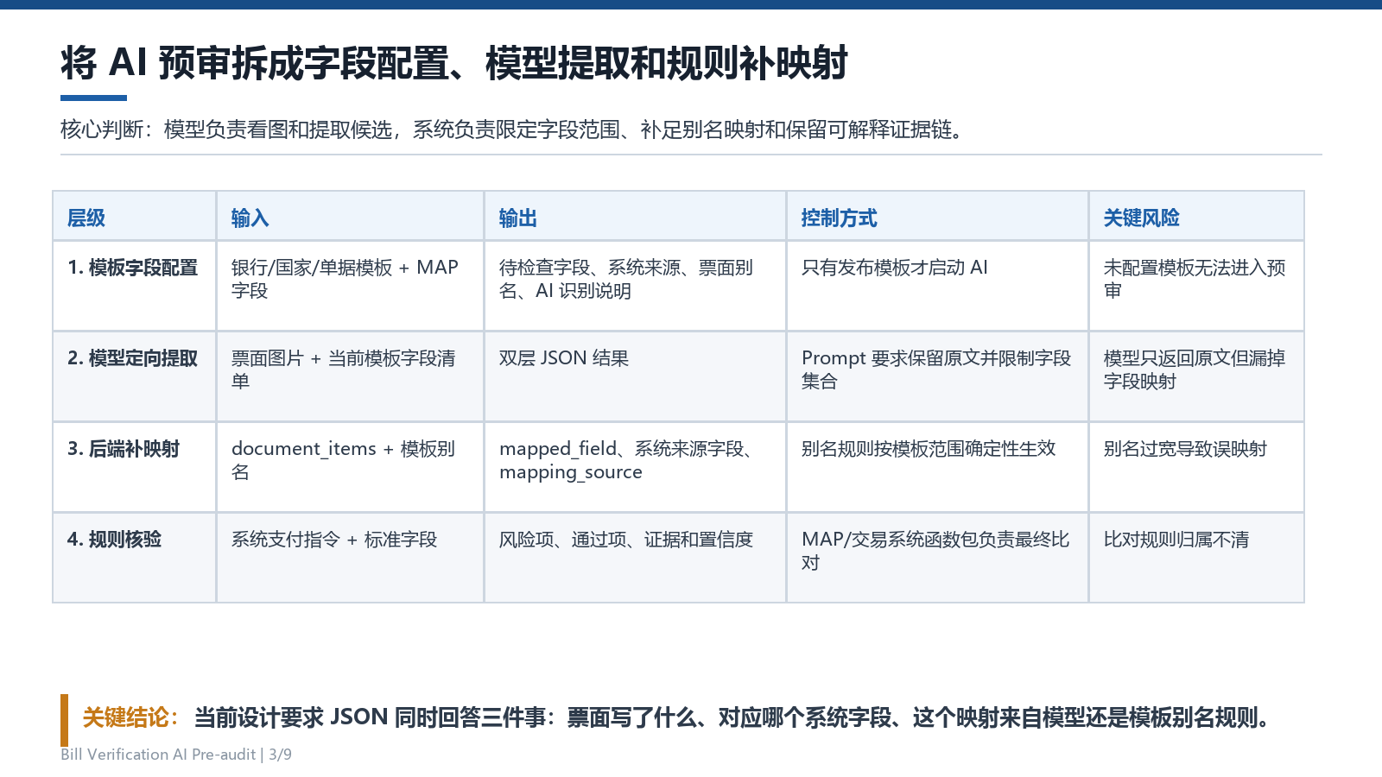
权签票据一致性 AI 预审 - 第 3 页

Slide 4
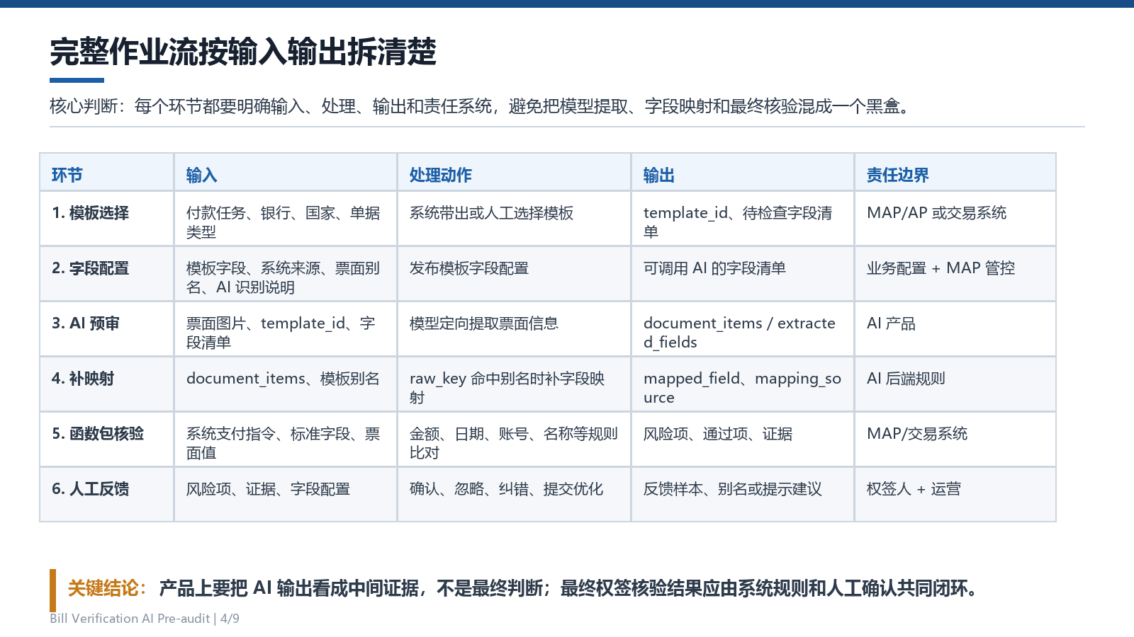
权签票据一致性 AI 预审 - 第 4 页

Slide 5
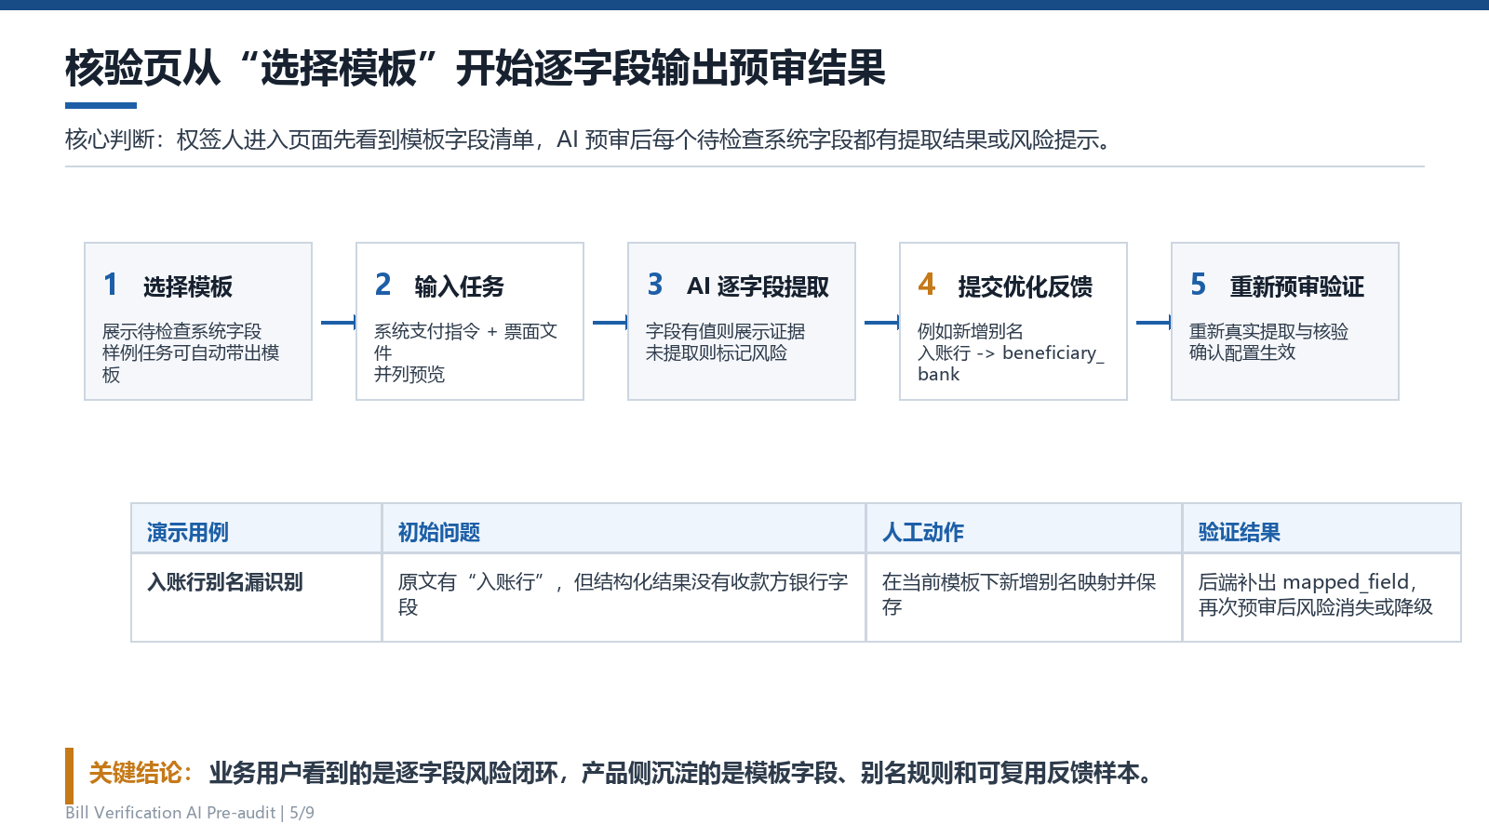
权签票据一致性 AI 预审 - 第 5 页

Slide 6
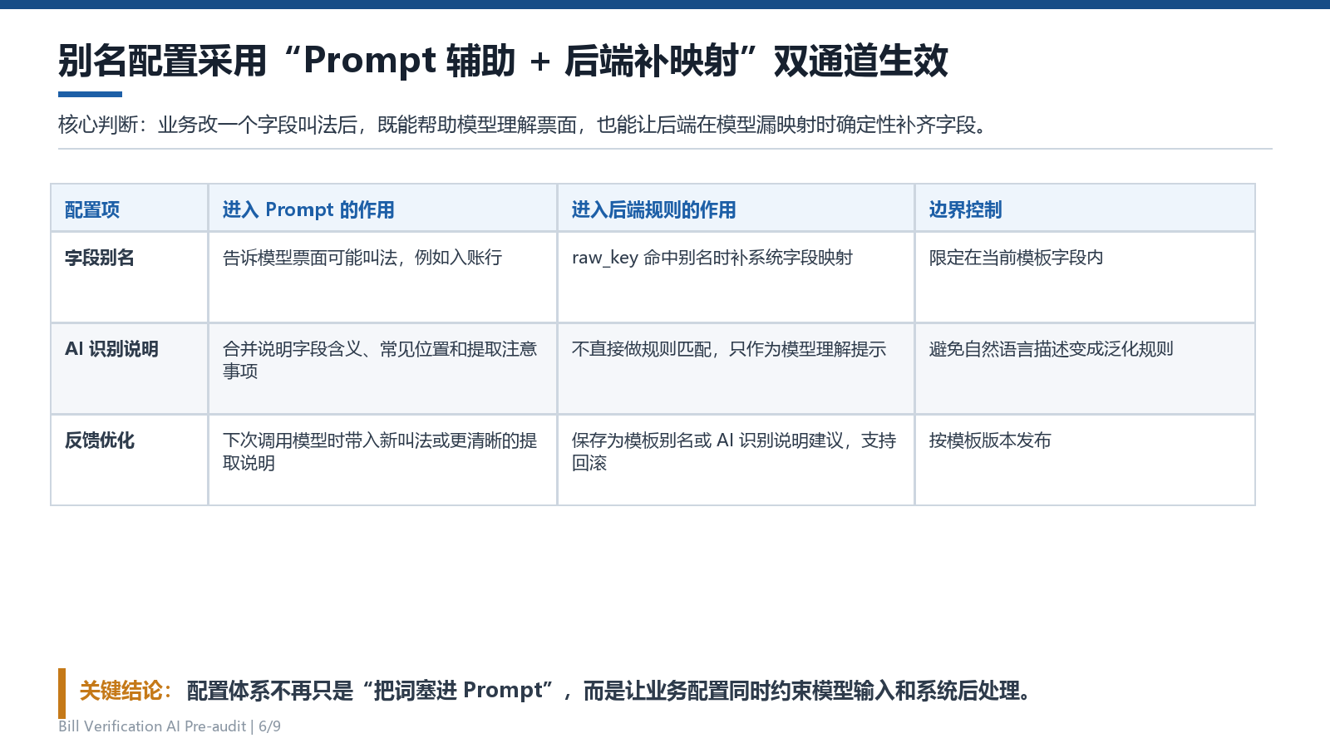
权签票据一致性 AI 预审 - 第 6 页

Slide 7
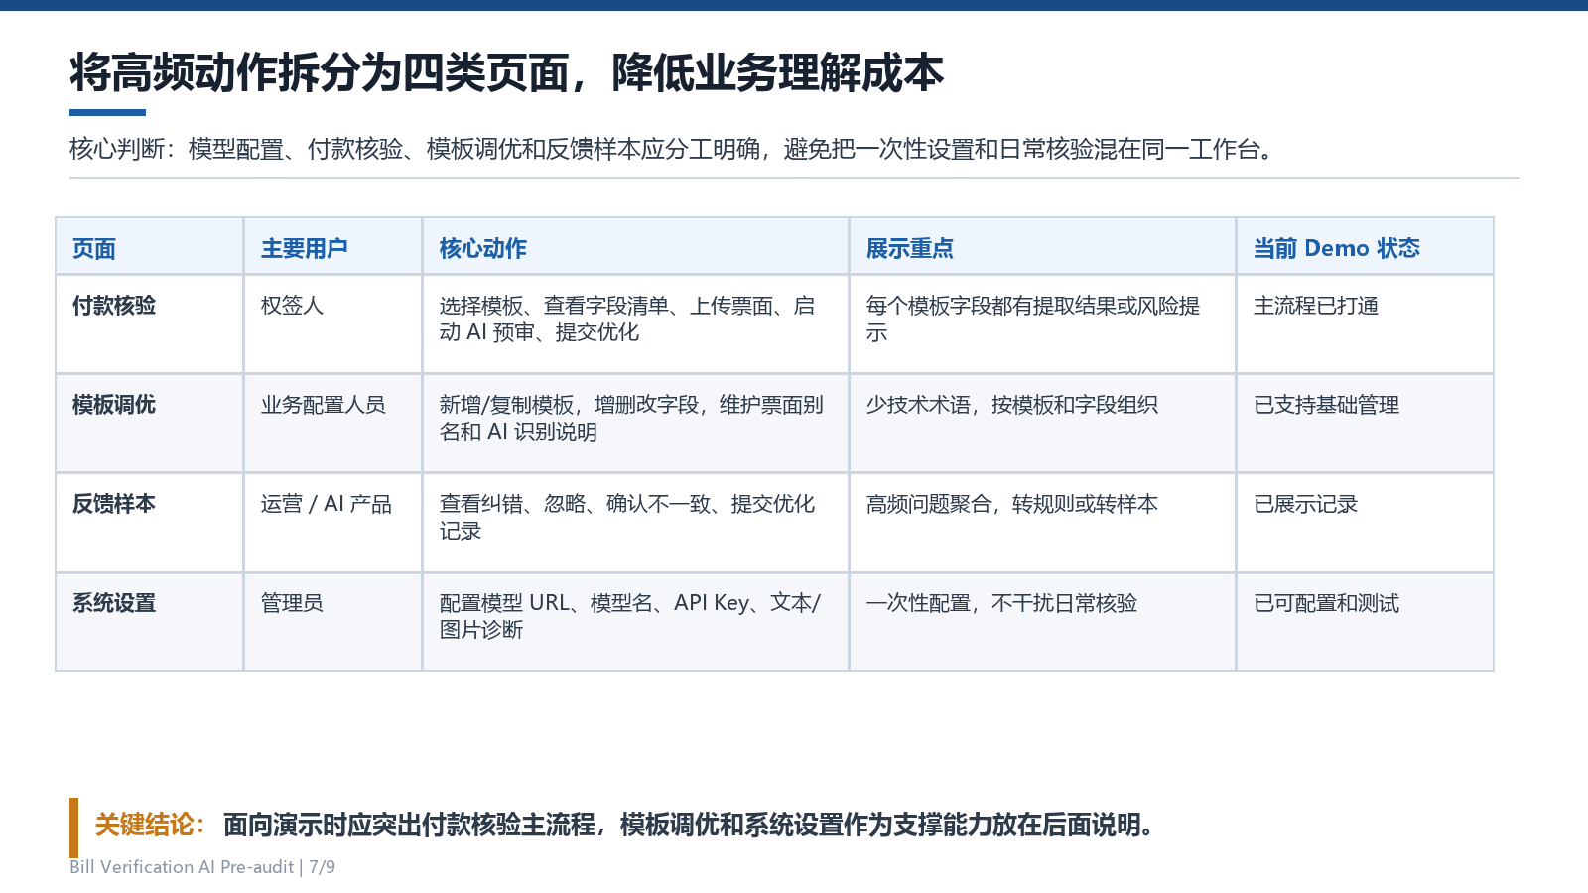
权签票据一致性 AI 预审 - 第 7 页

Slide 8
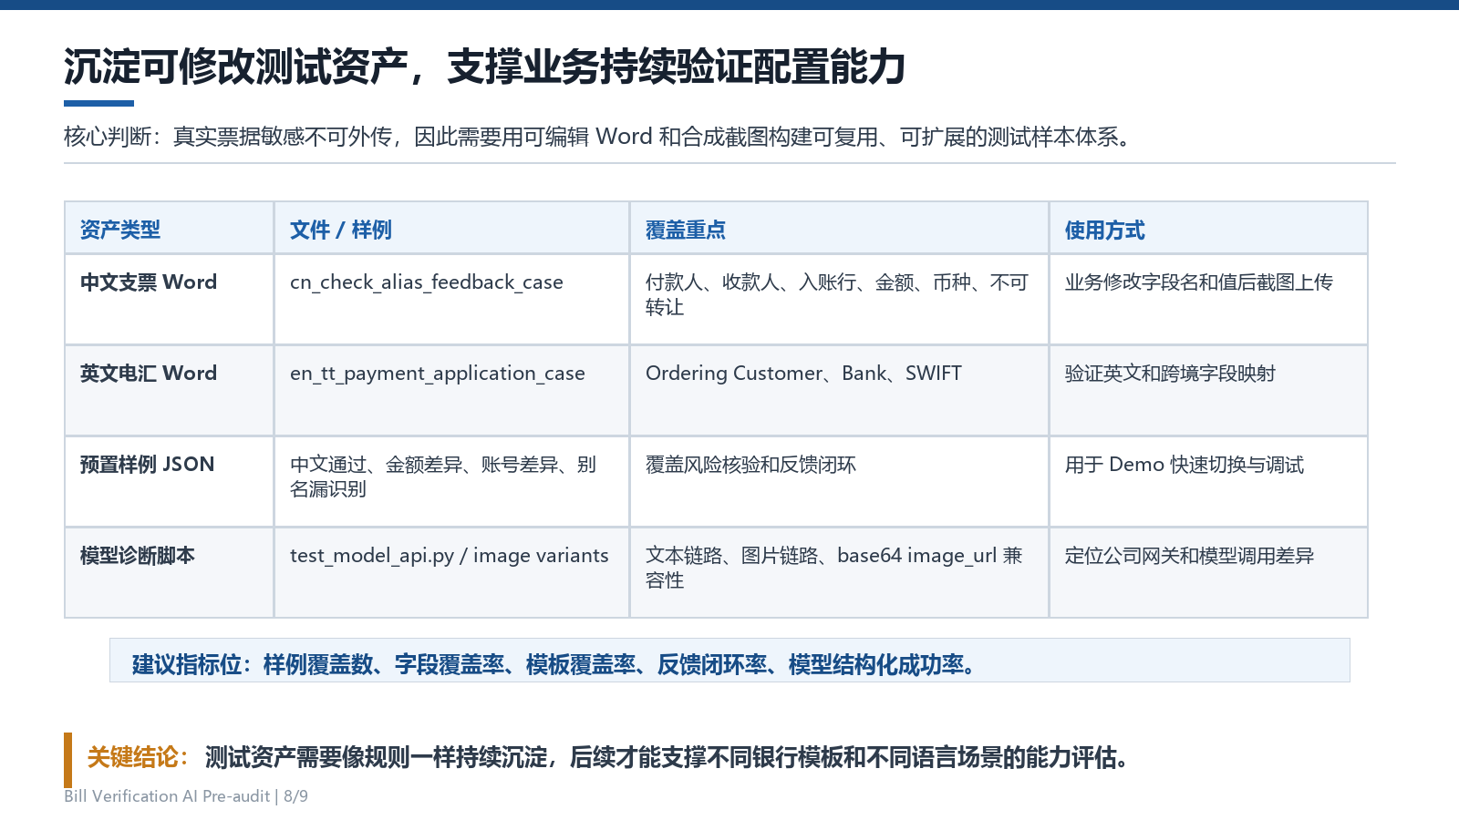
权签票据一致性 AI 预审 - 第 8 页

Slide 9
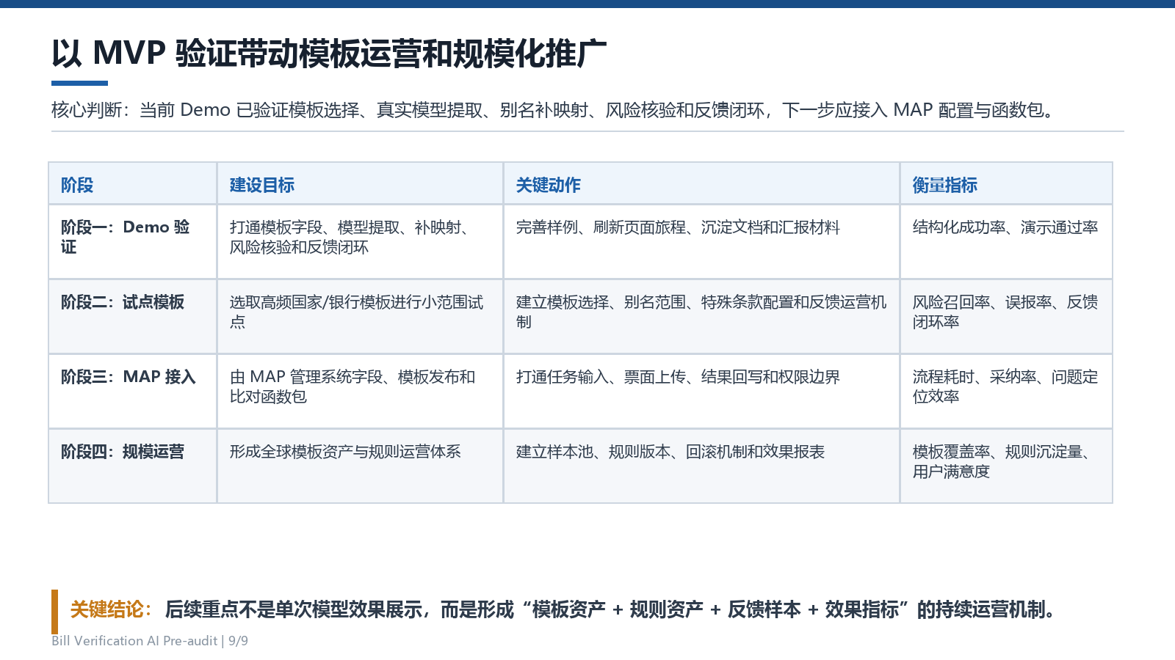
权签票据一致性 AI 预审 - 第 9 页

